Slide 1
IMPORTANCIA DE LA ESTIMULACION TEMPRANA
CLAUDIA TORRES
FISIOTERAPEUTA - CVS

Slide 2
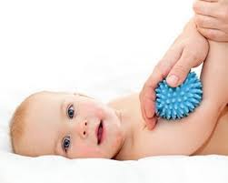
ESTIMULACION TEMPRANA
La estimulación temprana es un grupo de técnicas para el desarrollo de las capacidades y habilidades de los niños desde el momento en que nacen.

Slide 3
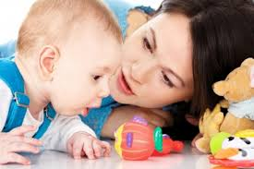
Las dificultades para movilizarse, para agarrar un lápiz en incluso para expresarse en las personas, puede ser producto de una inadecuada estimulación obtenida desde muy temprana edad.

Slide 4
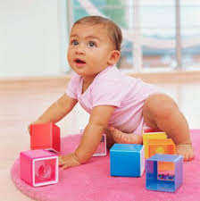
Importante estimular tempranamente.

Slide 5
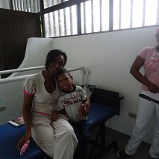
Mas importante seguir en el proceso de estimulación, así el niño presente una alteración neurológica

Slide 6
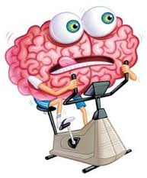
Plasticidad cerebral
se refiere a la adaptación que experimenta el sistema nervioso ante cambios en su medio externo e interno,

Slide 7
AREAS DE LA ESTIMULACION
Área Motriz
Área del Lenguaje
Posturales y de motricidad gruesa.
Motricidad fina.
Comunicación.
Aprendizaje de la lectura y escritura
Área Socioafectiva
Área Cognitiva
Aparato sensorial y perceptivo
(tacto, gusto, olfato, oído, vista).
Creación de vínculos de apego y
amistad
Inteligencia

Slide 8
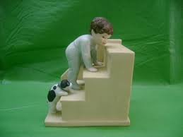
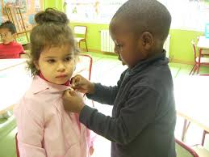
AREA MOTRIZ
Cambios posturales Motricidad Gruesa
Tiene que ver con los cambios de posición del cuerpo y la capacidad de mantener el equilibrio
Motricidad Fina
Se relaciona con los movimientos finos coordinados entre ojos y manos.

Slide 9
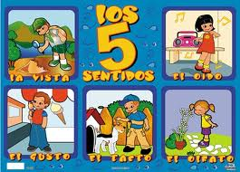
AREA SOCIO-AFECTIVA
Aparato sensorial y perceptivo
(tacto, gusto, olfato, oído, vista).
Creación de vínculos de apego y
amistad

Slide 10
AREA DEL LENGUAJE
Comunicación.
Aprendizaje de la lectura y escritura

Slide 11
AREA COGNITIVA
INTELIGENCIA

Slide 12
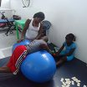
gracias

